Slide 1
计算机网络 实验一
——网线制作
重庆大学计算机学院专业实验室

Slide 2
大纲
实验目的
掌握3种UTP线缆的制作。
了解3类UTP线缆的作用并能将其用于实际的网络组网。
了解与布线有关的标准与标准组织。
实验项目内容
RJ45连线标准学习
RJ45连线制作与连通测试
Notes:
我们这节课要制作的网线就是双绞线

Slide 3
大纲
传输介质
UTP线缆是由4对线组成，每对线由相互绝缘的铜线拧绞（拧绞的目的是为了减少电磁干扰）组成。每根线的绝缘层都有颜色，一般来说其颜色排列可能有两种情况：
由4根白线和1根橙色、1根绿色、1根蓝色、1根棕色的线组成，通常把与橙色相绞的那根白色的线称作为白橙色线，把与绿色相绞的那根白色的线称作为白绿色线，把与蓝色相绞的那根白色的线称作为白蓝色线，把与棕色相绞的白色的线称作白棕色线。
由8根不同颜色的线组成，其颜色分别为白橙、橙、白绿、绿、白棕、棕、白蓝、蓝。
由于各匹配线对均按抗干扰性能进行了相应设计，所以切不可将相绞对 的顺序打乱，如将白绿色线误作为白棕色线或其他线等。
Notes:
我们这节课要制作的网线就是双绞线

Slide 4
大纲
5类UTP与6类UTP
传输介质分类
传输介质分为有线介质和无线介质两大类。
无线介质分为无线电、微波、通信卫星和红外线传输等。
有线介质分为同轴电缆、双绞线和光纤等。
双绞线分类
双绞线按照是否有屏蔽层又可以分为屏蔽双绞线（STP）和非屏蔽双绞线（UTP）。
STP抗干扰性较好，但价格较贵，因此采用的不是很多。UTP按照质量的 好坏可以分为1、2、3、4、5、超5类线和6类线，其中适用于计算机网络的是3类、5类和6类UTP。目前布线系统规范通常建议采用UTP来进行水平布线，而将光纤用作垂直主干线。
Notes:
我们这节课要制作的网线就是双绞线。
制作双绞线时，根据其制作方式，可将其分为直连线、交叉线与反接线。

Slide 5
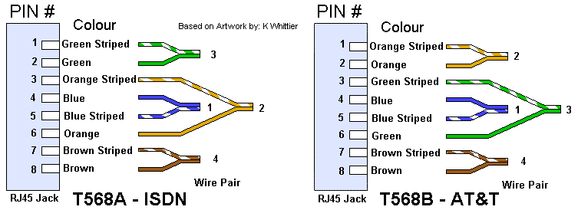
大纲
直连线
直连线（Straight-thru）
用于将计算机连入到集线器（HUB）或交换机（Switch），或在结构化布线中，由接线面板连到集线器或交换机等场景。
两个标准：T568A、T568B
Notes:
课程制作网线选用T568B标准

Slide 6
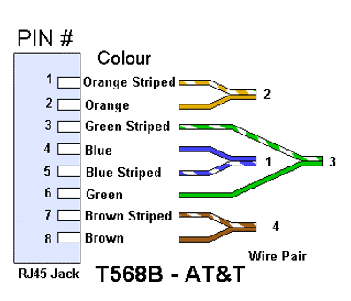
大纲
直连线
直连线（Straight-thru）
用于将计算机连入到集线器（HUB）或交换机（Switch），或在结构化布线中，由接线面板连到集线器或交换机等场景。
两个标准：T568A、T568B
T568B
端1 | 白橙 | 橙 | 白绿 | 蓝 | 白蓝 | 绿 | 白棕 | 棕
端2 | 白橙 | 橙 | 白绿 | 蓝 | 白蓝 | 绿 | 白棕 | 棕
Notes:
课程制作网线选用T568B标准

Slide 7
大纲
交叉线
交叉线
用于将计算机与计算机直接相连、交换机与交换机直接相连，也被用于计算机直接接入路由器的以太网口
端口线
端1 | 白橙 | 橙 | 白绿 | 蓝 | 白蓝 | 绿 | 白棕 | 棕
端2 | 白绿 | 绿 | 白橙 | 蓝 | 白蓝 | 橙 | 白棕 | 棕
2、6交叉

Slide 8
大纲
反接线
反接线
用于将计算机连到交换机或路由器(Power)的控制端口，在此计算机起超级终端作用。
端口线
端1 | 白橙 | 橙 | 白绿 | 蓝 | 白蓝 | 绿 | 白棕 | 棕
端2 | 棕 | 白棕 | 绿 | 白蓝 | 蓝 | 白绿 | 橙 | 白橙

Slide 9
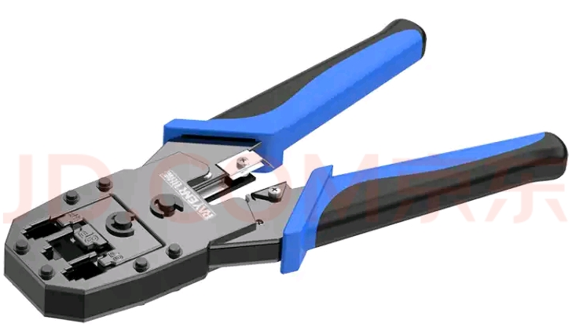
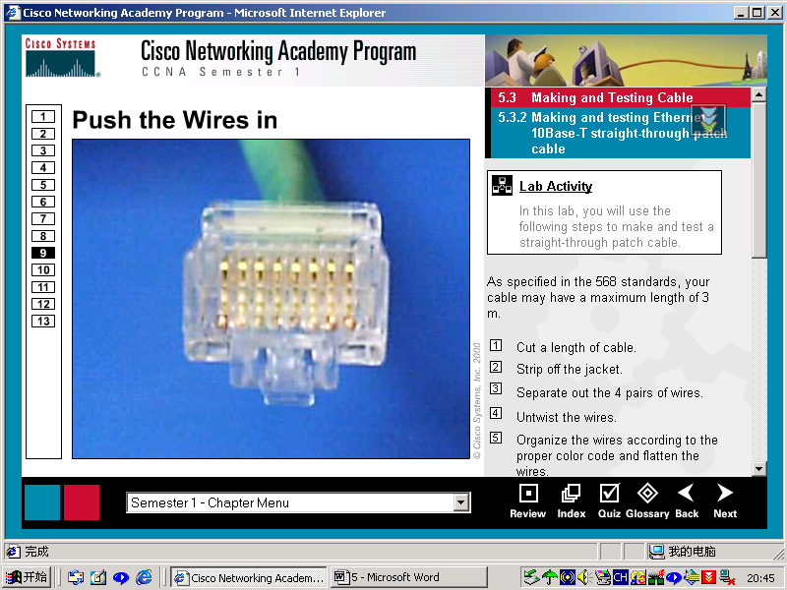
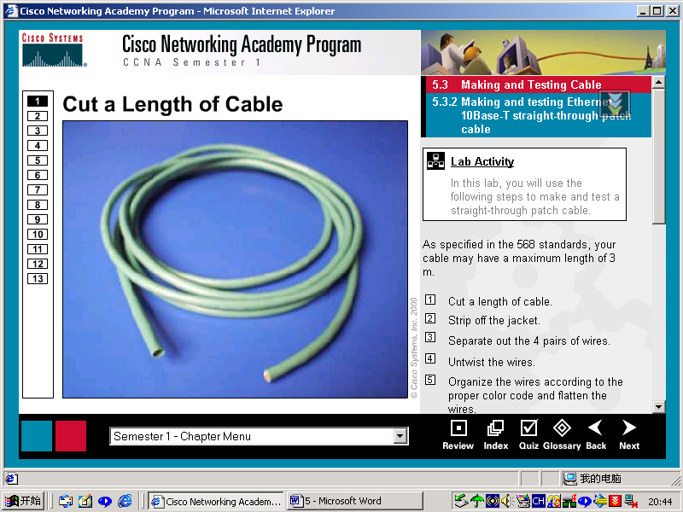
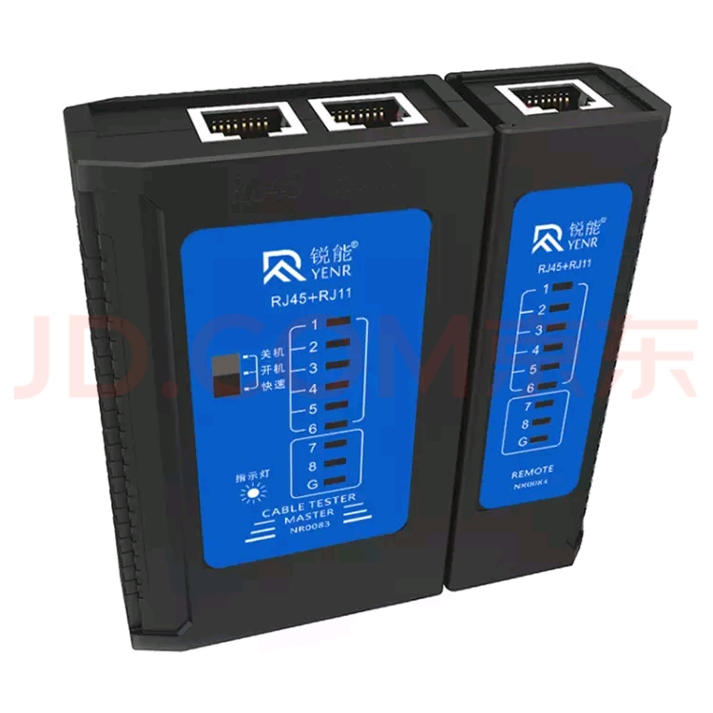
大纲
网线制作步骤
准备工作
RJ45卡线钳一把
水晶头
双绞线
寻线仪
制作步骤
“剥”：剥线
“理”：理线
“插”：插线
“压”：压线
“测”：检测
Notes:
下面来看看网线制作步骤，主要分为剥线、理线、插线、压线、检测这几步。

Slide 10
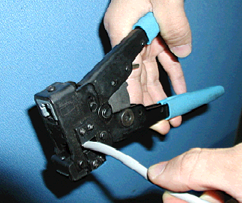
大纲
网线制作步骤
剥线
剥线的长度为13mm～15mm，不宜太长或太短。

Slide 11
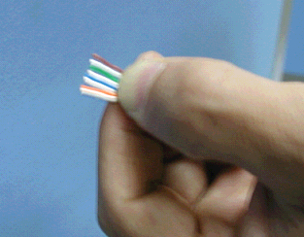
大纲
网线制作步骤
理线
按顺序整理平，遵守规则，否则不能正常通信。

Slide 12
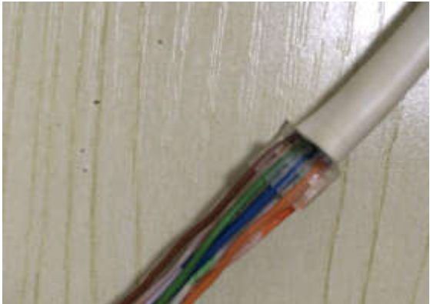
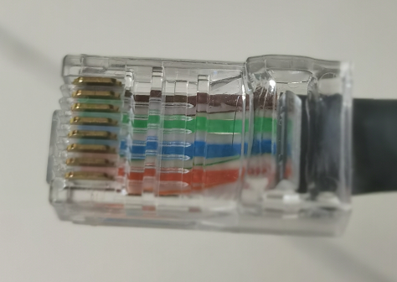
大纲
网线制作步骤
插线
穿分线模块，尽量推到底部。

Slide 13
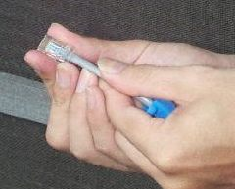
大纲
网线制作步骤
插线
一定要平行插入到线顶端，以免触不到金属片。

Slide 14
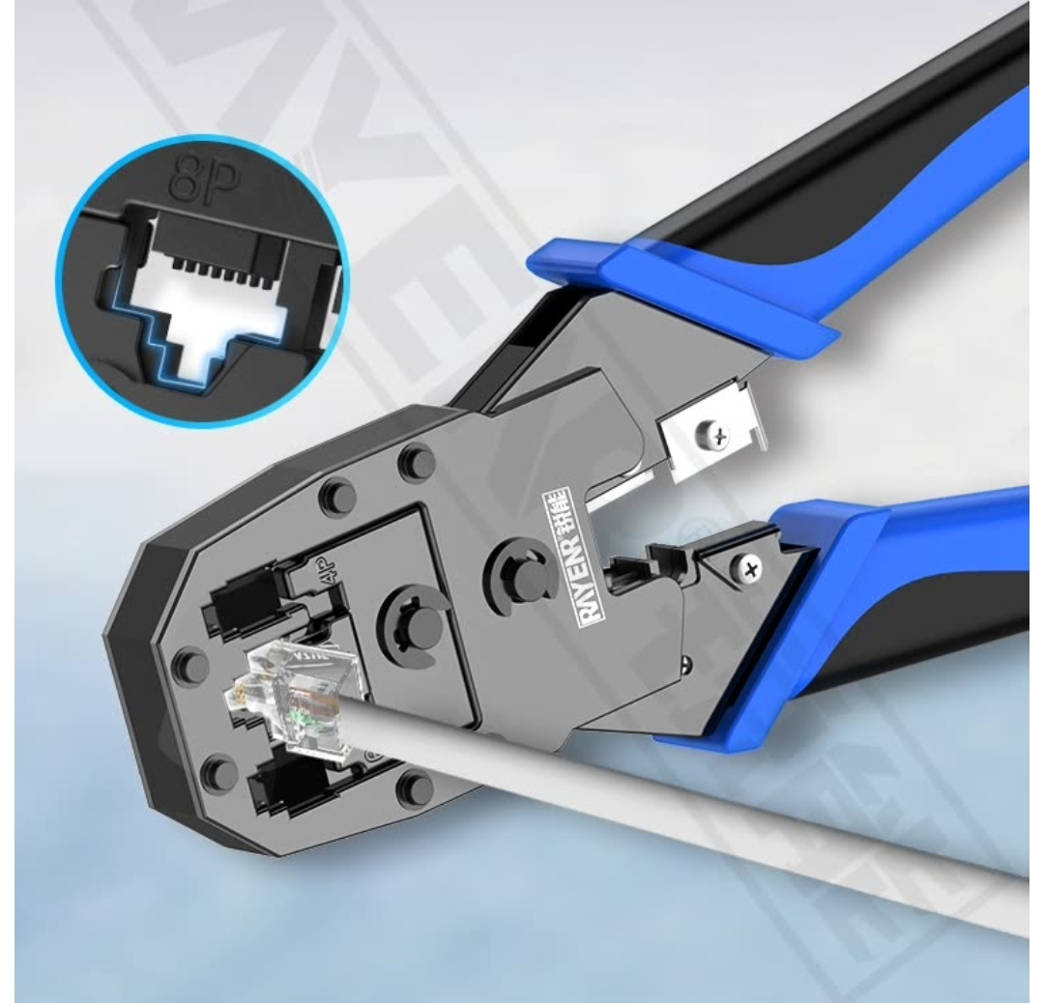
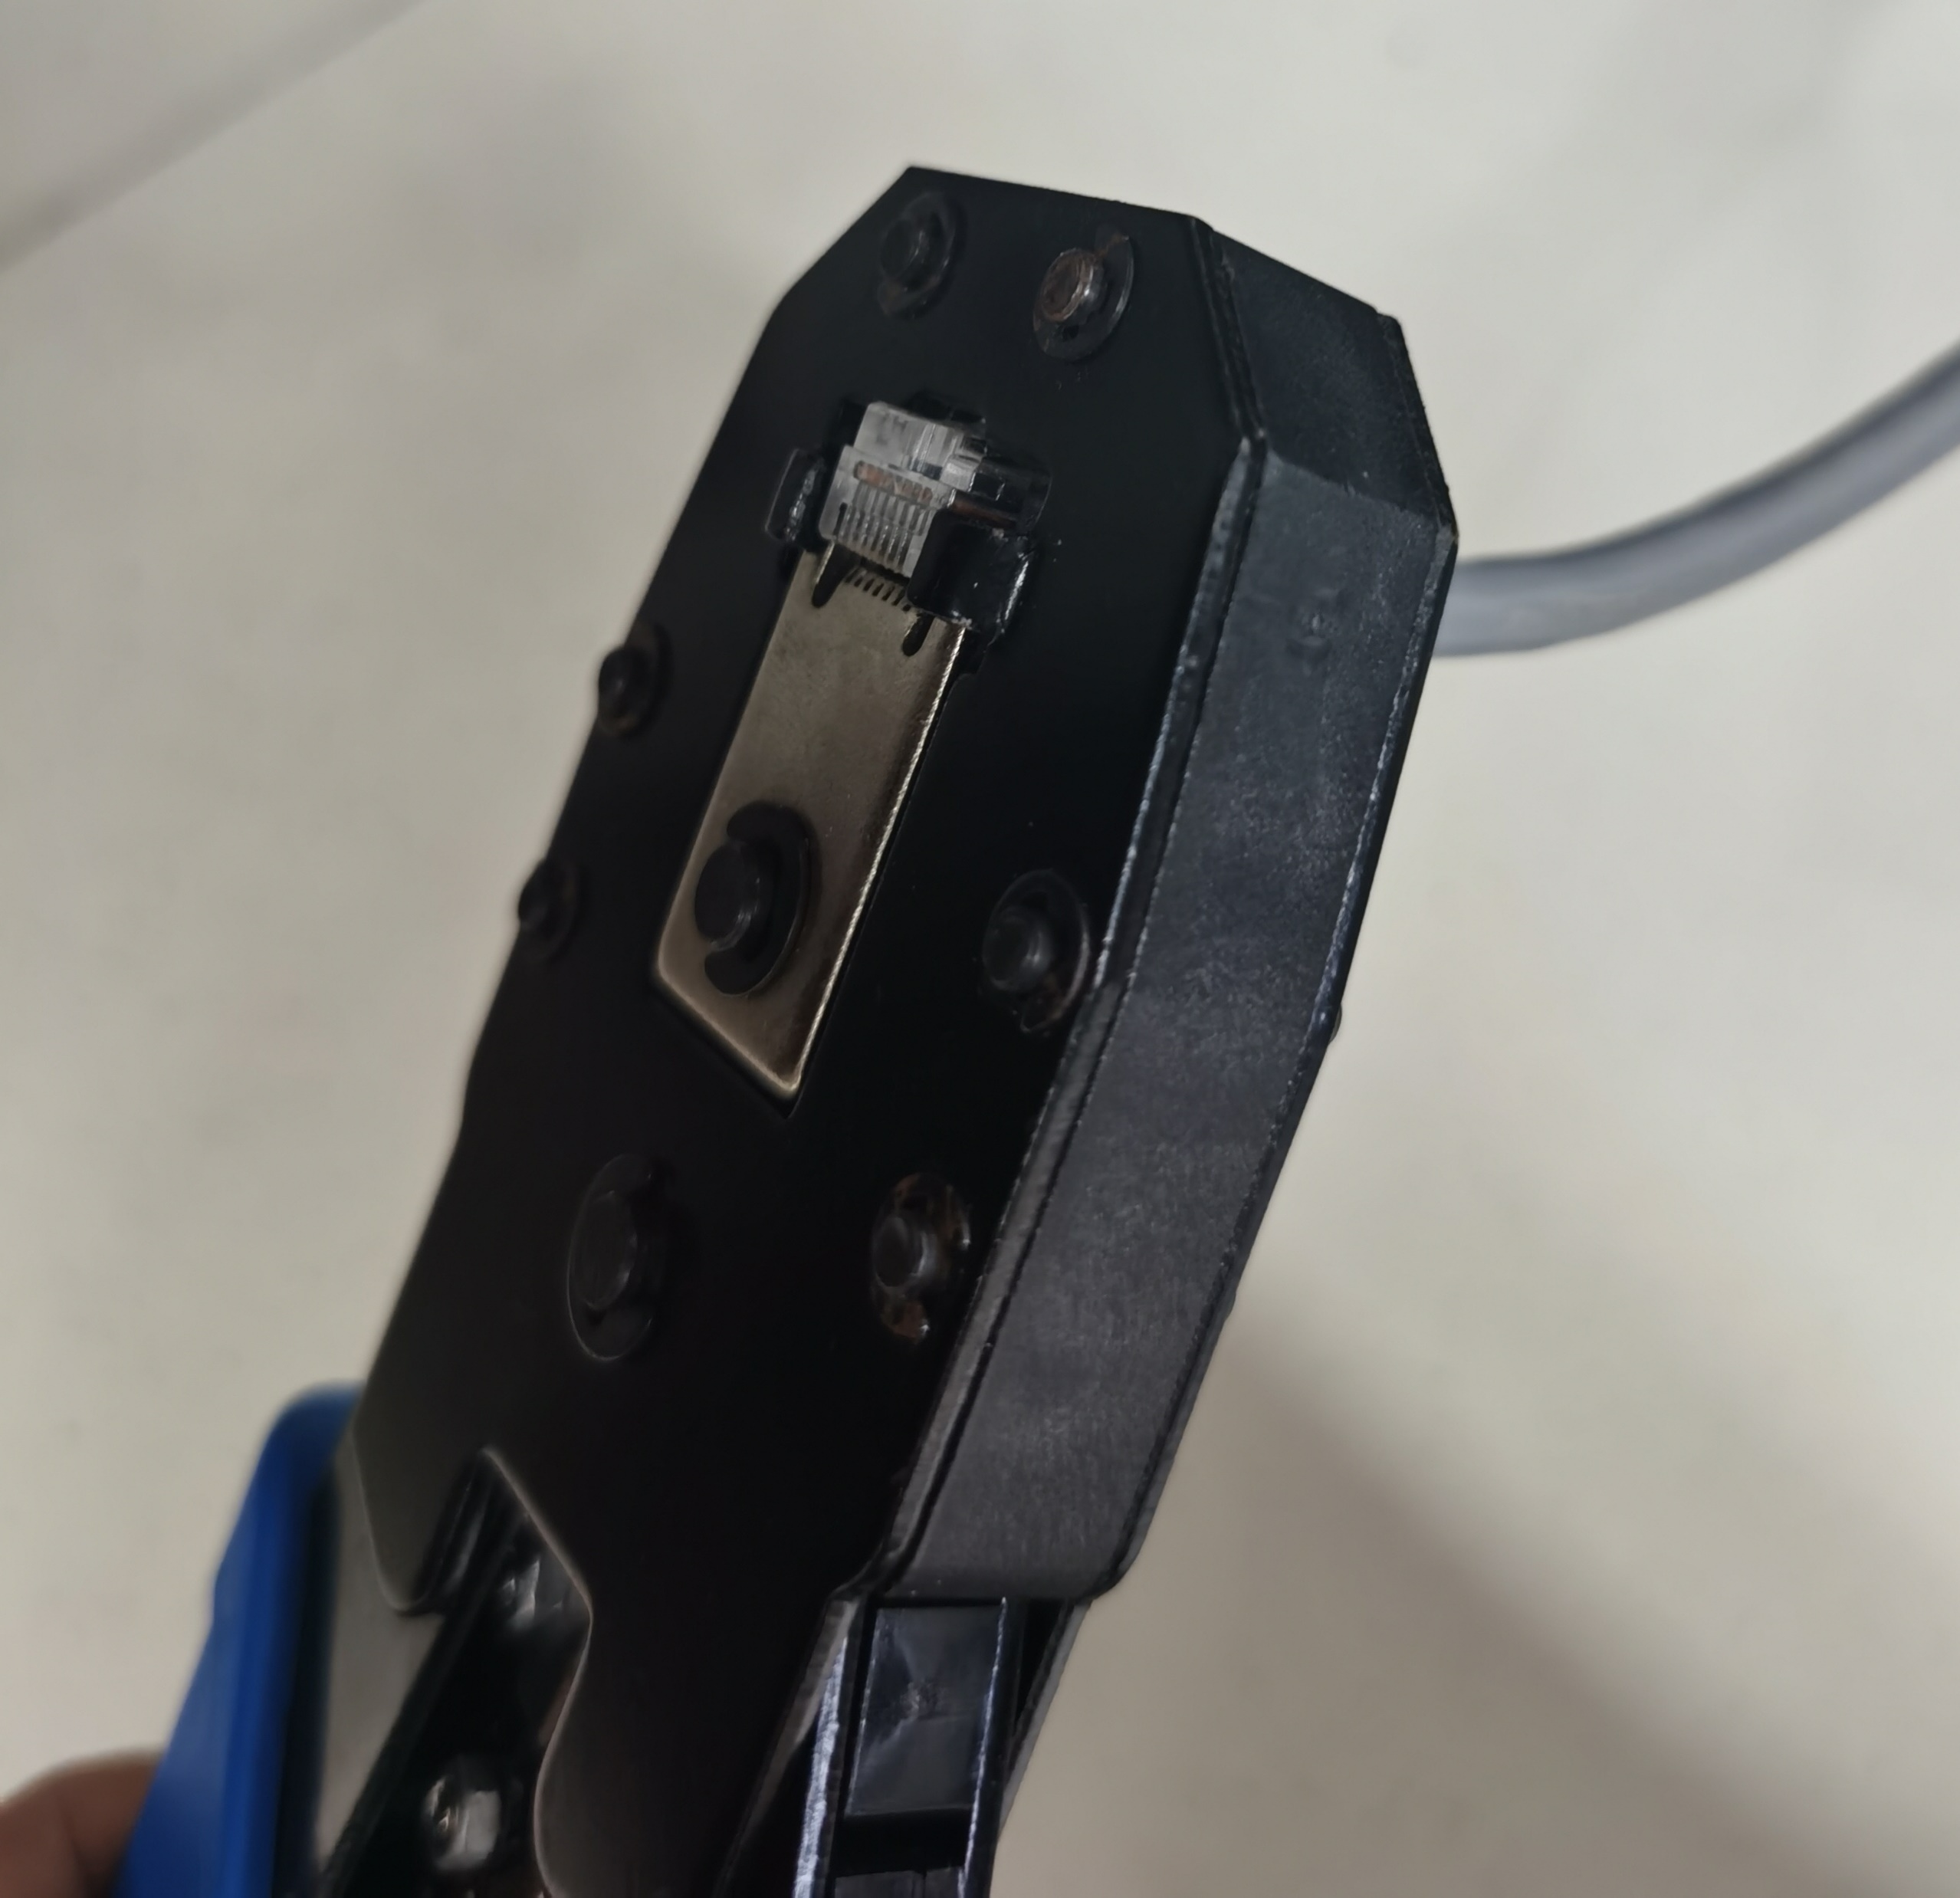
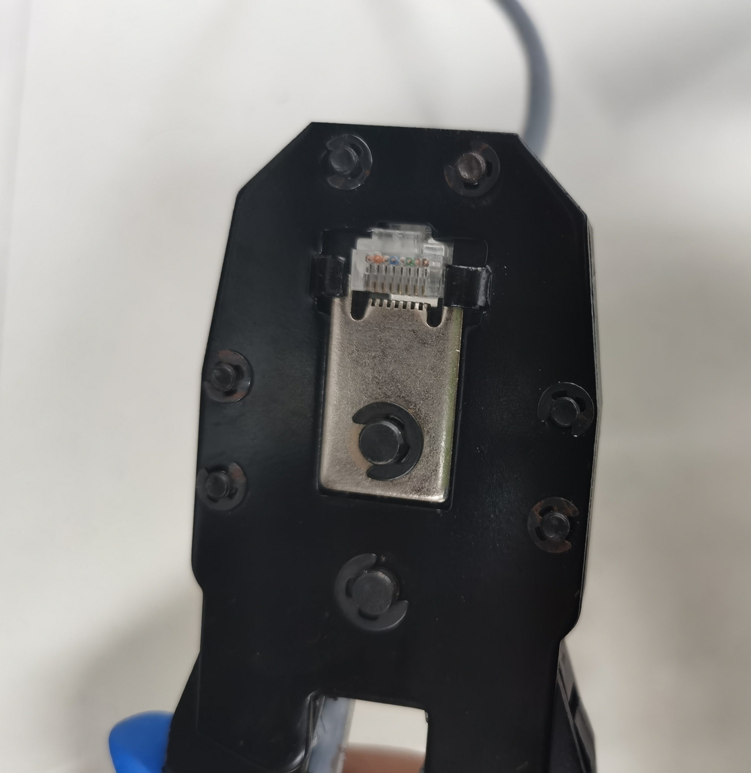
大纲
网线制作步骤
压线
压过的水晶头的金属脚比没压要低。

Slide 15
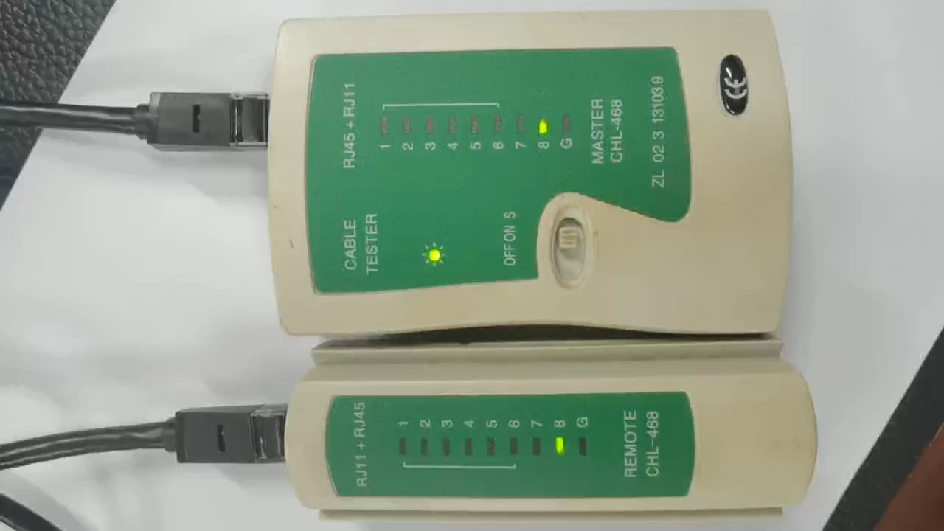
大纲
网线制作步骤
检测
发射器和接收器两端的灯同时亮，且1-8号灯依次亮为正常。

